Slide 1
MEZINÁRODNÍ FINANCE

Slide 2
Základní definice
Mezinárodní finance – chápeme jako systém peněžních vztahů, jejichž prostřednictvím dochází k pohybu peněžních fondů v mezinárodním měřítku (mezi domácími a zahraničními subjekty a mezi zahraničními subjekty navzájem).

Slide 3
Základní definice
Domácími subjekty rozumíme tzv. devizové tuzemce (neboli rezidenty dané země) – fyzické osoby s trvalým pobytem na území daného státu a právnické osoby se sídlem na území daného státu.
Devizovými cizozemci rozumíme zahraniční subjekty, které podle platných právních opatření nelze považovat za devizové tuzemce. Jsou to tedy fyzické a právnické osoby jiných států nebo subjekty (organizace) nadnárodní.

Slide 4
Motivy mezinárodního pohybu peněz
Dovoz a vývoz zboží a služeb
Transferové (jednostranné) platby
Mezinárodní pohyb kapitálu (investování)
Zajišťovací operace proti ztrátám vyplývajícím ze změn devizových kurzů a úrokových sazeb

Slide 5
Mezinárodní finance
zahraniční platby za zboží a služby, v cizí měně, nebo v domácí měně do zahraničí
transferové platby
přímé zahraniční investice
intervence centrální banky
měnová integrace a evropská ekonomická governace
mezinárodní veřejné finance

Slide 6
Trendy současných mezinárodních financí
deregulace a integrace
(internacionalizace) a globalizace
nárůst aktivit s přeshraniční působností
zrychlující se toky, přenos krizí, prohlubující se krize
růst vlivu eura, problémy eura
mezinárodní zadlužení, veřejné zadlužení
emerging economies - změna rolí a teritoriální změny ve SE
růst kyberprostoru, vliv nestátních aktérů, kryptoměny

Slide 7
Růst mezinárodních financí
růst světové populace
růst HDP
růst mezinárodního obchodu
růst vlivu TNC
růst emerging economies
růst nerovností
https://www.youtube.com/watch?time_continue=5&v=fiK5-oAaeUs
https://www.youtube.com/watch?time_continue=6&v=cZ7LzE3u7Bw

Slide 8
Cíl mezinárodních financí
Cílem mezinárodních financí je vytvářet měnové, úvěrové, platební a jiné finanční podmínky pro plynulý rozvoj mezinárodní spolupráce, zejména v oblasti mezinárodního obchodu a investování.
Platí, že soukromí investoři, podniky a další subjekty se snaží o dosahování svých cílů i v mezinárodním měřítku, tzn. prostřednictvím mezinárodních financí.

Slide 9
Platební bilance
Platební bilancí rozumíme systematický statistický záznam všech ekonomických transakcí, které byly uskutečněny mezi devizovými tuzemci a cizozemci za určité zvolené období (zpravidla jeden rok).
Jedná se o bilanci všech ekonomických transakcí mezi devizovými tuzemci a cizozemci. Proto se někdy používá název ekonomická platební bilance.
platební bilance vs. devizová bilance

Slide 10
Horizontální struktura platební bilance - běžný účet
I. Běžný účet
Obchodní bilance
Bilance služeb
Bilance výnosů
Běžné převody

Slide 11
Horizontální struktura platební bilance - kapitálový účet
II. Kapitálový účet
převody nevyrobených nefinančních aktiv a přerozdělení kapitálového charakteru
finanční: mezinárodní převody související s promíjením mezivládních dluhů, investiční granty (fondy EU), odvody prostředků a dotace vázané na rozpočet EU.
nefinanční: například pozemky pro zastupitelské úřady cizích vlád

Slide 12
Horizontální struktura platební bilance - finanční účet
III. Finanční účet
Přímé investice
Portfoliové investice
Finanční deriváty
Ostatní investice (dlouhodobé, krátkodobé)
Rezervní aktiva

Slide 13
Horizontální struktura platební bilance - saldo chyb
IV. Saldo chyb a opomenutí, kurzové rozdíly
aktiva PB = pasiva PB

Slide 14
Vertikální struktura platební bilance
Všechny transakce v platební bilanci můžeme členit na operace kreditní a debetní. Základním kritériem tohoto členění je vztah příslušné operace k devizové nabídce a poptávce.
Kreditní operace vytváří na trhu devizovou nabídku.
Debetní operace představují na trhu devizovou poptávku.

Slide 15
Vertikální struktura platební bilance
kredit = nabídka deviz = peníze k nám | debet = poptávka po devizách = peníze od nás
export zboží | import zboží
export služeb | import služeb
import výnosů | export výnosů
import tranferů | export transferů
imrt kapitálu | export kapitálu
snížení DR | zvýšení DR

Slide 16
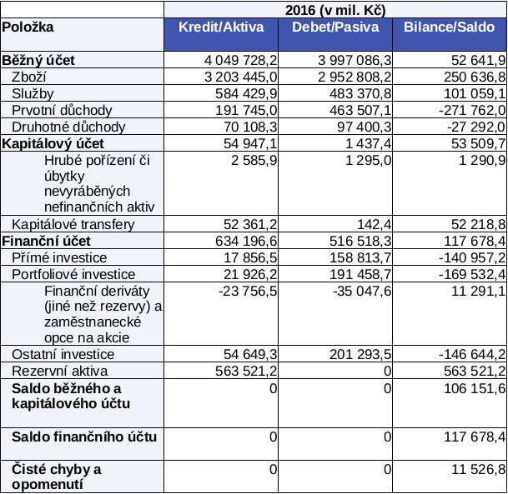

Slide 17
Vymezení salda platební bilance
Dílčí salda platební bilance
Kumulativní salda platební bilance

Slide 18
Salda platební bilance dávají informace o:
vnější rovnováze
stavu, zdraví domácí měny a měnového kurzu
kapacitě trhu dané země
ekonomické výkonnosti dané země, hospodářském růstu
činnost centrální banky, stanovení ratingu země
strukturálně nevyvážené ekonomice, úspěšnosti makroekonomických politik státu

Slide 19
Nejčastěji sledovaná salda:
běžného účtu
finančního účtu
zahraničního obchodu

Slide 20
Vyrovnávací mechanismy platební bilance
cenový
kurzový
důchodový
monetární

Slide 21
Devizové kurzy
Devizový kurz udává, v jakém poměru se dvě měny vzájemně přepočítávají a směňují. Jedná se o cenu jedné měny vyjádřenou v jednotkách jiné měny.
Devizový kurz udává, kolik domácích měnových jednotek (např. CZK) musíme zaplatit za jednu jednotku zahraniční měny (např. EUR) – tzv. přímá kotace devizového kurzu, resp. kolik zahraničních měnových jednotek stojí jedna jednotka domácí měny – tzv. nepřímá kotace devizového kurzu.

Slide 22
Měnový kurz
kvantitativní
množství zahraniční měny za jednu domácí
množství domácí měny za jednu cizí
kvalitativní
faktory a podmínky, za kterých se měnový kurz nachází v rovnováze

Slide 23
Kvalitativní charakter jednotlivých měn
Nesměnitelné měny
Měny interně směnitelné
Měny externě směnitelné

Slide 24
Vývoj devizových kurzů
Apreciace (zhodnocení) měny – zvýšení hodnoty měny vlivem tržních faktorů.
Depreciace (znehodnocení) měny – snížení hodnoty měny vlivem tržních faktorů.

Slide 25
Vývoj devizových kurzů
Revalvace měny – zvýšení hodnoty ústředního kurzu (v systému pevných kurzů) zásahem centrální banky.
Devalvace měny – snížení hodnoty ústředního kurzu (v systému pevných kurzů) zásahem centrální banky.

Slide 26
Determinanty devizových kurzů
Nabídka a poptávka po devizách v souvislosti s operacemi v platebních bilancích
Inflační a úrokový diferenciál
Mezinárodní Fisherův efekt
Spekulace na devizových trzích, zajišťovací operace na devizových trzích
Intervence centrálních bank
Ekonomické a politické podmínky
Prohlášení významných osobností, očekávání účastníků devizového trhu

Slide 27
Systémy devizového kurzu
Systém devizového kurzu představuje soubor pravidel a mechanismů tvorby devizového kurzu a jeho řízení ze strany centrální banky.
Systémy devizového kurzu členíme na:
Systémy pružných kurzů
Systémy nepružných kurzů

Slide 28
Systémy pružných kurzů
Systém volně pohyblivých devizových kurzů – floating
Systém kurzů s řízenou pohyblivostí – řízený floating
Systém pevných kurzů
Systém kurzů vázaných
Systém regionálně pevných devizových kurzů
Systém pevných kurzů s postupnými změnami parit

Slide 29
Devizový trh
Devizový trh můžeme definovat jako místo, kde se střetává poptávka po peněžních instrumentech denominovaných v jedné národní měně s nabídkou peněžních instrumentů denominovaných v jiné národní měně.
Na devizovém trhu tedy dochází ke konverzím jedné měny do druhé.

Slide 30
Subjekty devizového trhu
Soukromí investoři
Firmy
Finanční instituce nebankovního charakteru
Obchodní banky
Centrální banky
Brokeři

Slide 31
Devizový trh
vztah mezi devizovou nabídkou a devizovou poptávkou určuje cenu deviz na devizovém trhu
stále více plně směnitelných měn, technologický pokrok, integrace devizových trhů

Slide 32
Devizový trh
valut x deviz
burzovní x neburzovní
mezibankovní x klientský
promptní x termínový
devizová pozice uzavřená x otevřená
https://www.youtube.com/watch?time_continue=3&v=nf9ByTdX0aY

